Slide 1


BUSINESS REPORT
工程技术培训类ppt模板
安全
用电
Start

Slide 2
1.触电的危害
培训
内容
2.触电的方式
3.安全用电与预防措施
4.触电急救
5.时间就是生命
6.安全自省5步法
7.安全用电常识补充

Slide 3
第一部分
触电的危害
01

Slide 4

电对人体的伤害
什么叫触电？
1
2
碰到带电的导线，电流就要通过人体这就叫触电。
3
触电对于人的身体和内部组织就能造成不同程度的损伤。这种损伤分电击和电伤两种

Slide 5
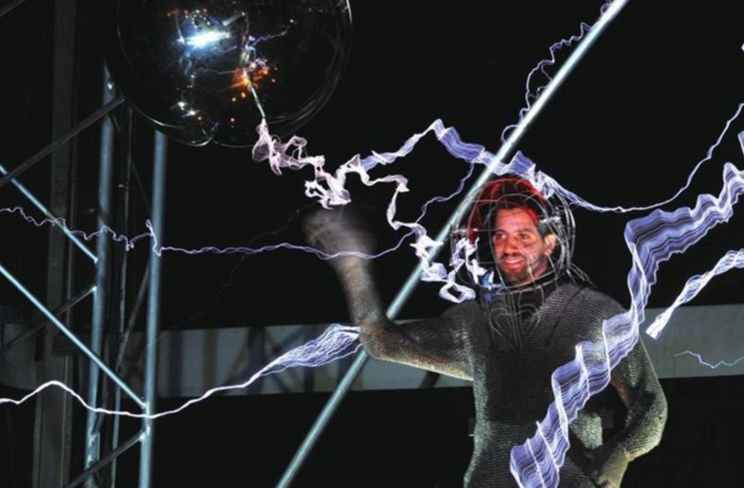
电对人体的伤害
什么是电击？
指电流通过人体时，使内部组织受到较为严重的损伤。电击伤会使人觉得全身发热、发麻，肌肉发生不由自主的抽搐，逐渐失去知觉，如果电流继续通过人体，将使触电者的心脏、呼吸机能和神经系统受伤，知道停止呼吸，心脏活动停顿为死亡。

Slide 6

电对人体的伤害
什么是电伤
指电流对人体外部造成的局部损伤。电伤从外观看一般有电弧烧伤、电的烙印和熔化的金属渗入皮肤（称皮肤金属化）等伤害。总之，当人触电后，由于电流通过人体和发生电弧、往往使人体烧伤，严重时造成死亡。

Slide 7
第二部分 触电的方式
单相触电是指当人体接触带电设备或线路中的某一相导体时，一相电流通过人体经大地回到中性点，这种触电形式称为单相触电
单相触电
1
人体的不同部位分别接触到同一电源的两根不同相位的相线，电流从一根相线经人体流到另一根相线的触电现象
双向触电
2
如果人或牲畜站在距离高压电线落地点8～10米以内。就可能发生触电事故，这种触电叫做跨步电压触电
高压跨步触电
3

Slide 8

第三部分 安全用电与预防措施
1.思想重视
自觉提高安全用电意识和觉悟，坚持“安全第一，预防为
主”的思想，确保生命和财产安全，从内心真正的重视安全，促
进安全生产

Slide 9

安全用电与预防措施
2、不私自拉线与违章使用电器
不可令电源超负荷工作

Slide 10
安全用电与预防措施
3、保持绝缘部位 干燥
01
02
4.使用金属外壳的电器一定要接地
5、由专业电工定期检查及维修电器、电闸及插座
03

Slide 11
安全用电与预防措施
如电视机、电热开水器、电脑、音响等，不能在其周围堆放易燃
易爆物品及杂物、防止因散热不良而损坏设备或引起火灾。
6、确保电器设备良好散热

Slide 12
安全用电与预防措施
A
7、移动电器设备时，必须切断电源
B
8、发现电线破损要及时更换或用绝缘胶布扎好
C
9、发现电器设备冒烟或闻到异味（焦味）时，要迅速切断电源，通
D
知电工检查和维修， 避免扩大故障范围和发生触电事故。

Slide 13
安全用电与预防措施
10、操作者在电工维修设备的时侯，不能擅自离开，要进行监护，等待维修完毕后的试车。
01
点击添加标题文字
点击添加标题文字
11、熟悉自己生产现场或宿舍主空气断路器（俗称总闸）位置（如车间、施工现场、办公室、宿舍等）
04
02
03
12、珍惜电力资源，养成安全用电和节约用电的良好习惯，当要长时间离开或不使用时，要确定切断电源的情况下才能离开。

Slide 14
第四部分
触电急救
01

Slide 15
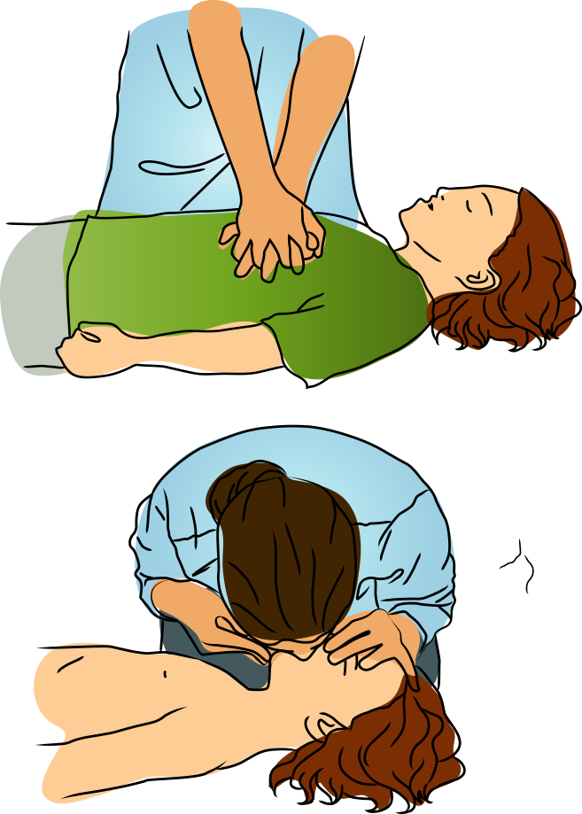
触电急救知识
触电急救应分秒必争，一经明确心跳、呼吸停止的，立即就地迅速用心肺复苏法进行抢救，并坚持不断地进行，同时及早与医疗急救中心联系，争取医务人员接替救治。

Slide 16
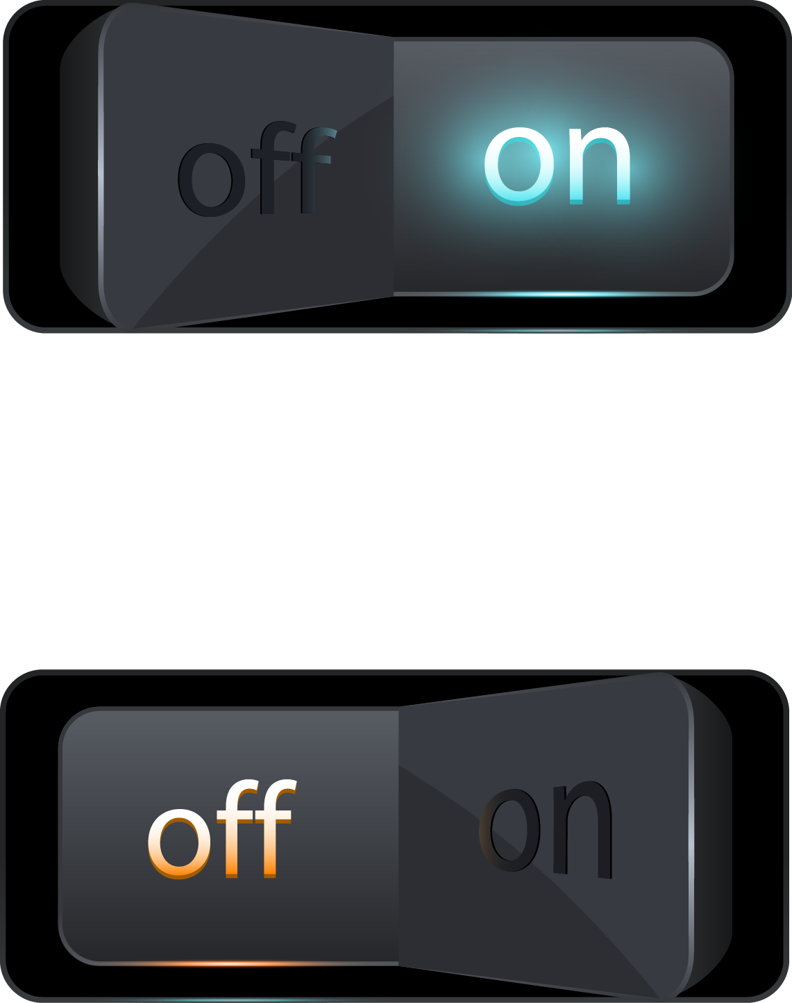
触电急救知识
01
发现有人触电应迅速使触电者脱离电源，可用带绝缘手柄的工具切断电源

Slide 17
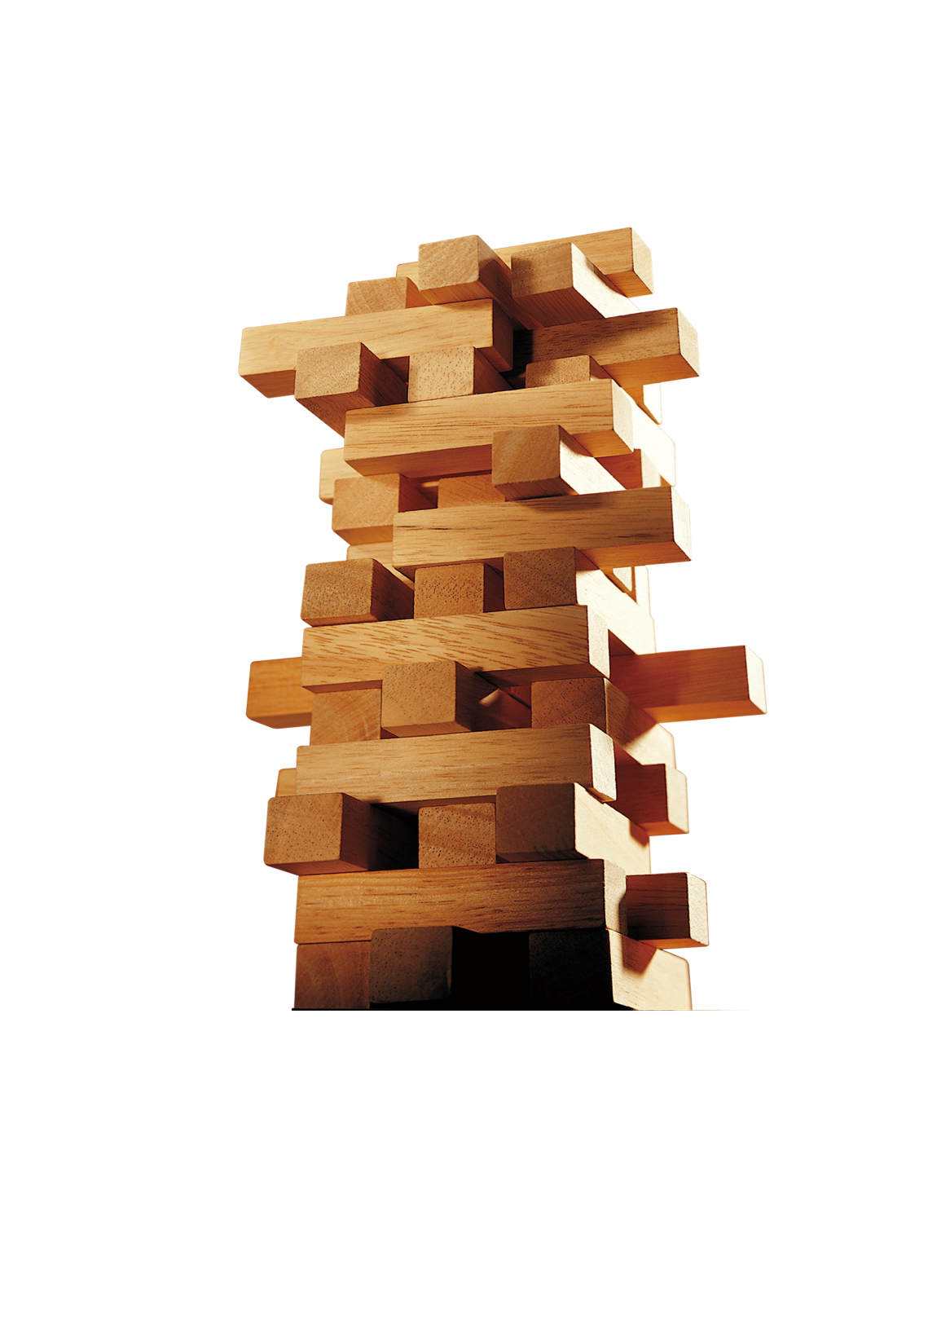
触电急救知识
用干燥工具挑开触电者身上或身下的电源线

Slide 18
触电急救知识
1、切勿用潮湿的工具或金属物拨开电线
3、切勿用潮湿的物件搬动电者
2、切勿用手触及带电者

Slide 19
触电急救知识
检查及现场抢救
01
就地抢救，如呼吸停止，采用口对口人工呼吸抢救，可进行人工胸外挤压法抢救。不能无故中断 ；
04
02
将触电者移到通风干燥处，解开紧身衣服；
检查触电者的口腔，清理口腔的粘液，如有假牙，则取下；
03

Slide 20

触电急救知识
01
转送医疗机构
02
打电话呼叫救护车；
03
自己车送医院时，触电者应平躺与车上，不要蜷曲；
04
尽快送往医院，途中应继续抢救；

Slide 21
第五部分
时间就是生命
01

Slide 22
时间就是生命
08
01
8分钟——“脑死亡”
早评估病情、早呼救、早到达
07
02
6分钟——开始出现脑细胸死亡
心搏骤停的严重后果以秒计算
06
03
3分钟——开始出现脑水肿
10秒——意识丧失、突然倒地
05
04
60秒——自主呼吸逐渐停止
30秒——“阿斯综合症”发作

Slide 23
第六部分 安全自省
心肺复苏成功率与开始CPR的时间密切相关，每延误一分钟抢救成功率降低10%
心搏骤停4分钟内实施——CPR成功率约60%
心搏骤停8分钟内实施——CPR成功率约20%
心搏骤停10分钟内实施——CPR成功率几乎为0
1
2
3
4
5
6
7
心搏骤停1分钟内实施——CPR成功率＞90%
心搏骤停6分钟内实施——CPR成功率约40%
且侥幸存活者可能已“脑死亡”

Slide 24
工作前安全自身5步法
我是否具备了从事此项工作所需的技能和知识？
我是否持有此项工作所要求的许可证或得到批准？
我是否对此项工作的风险进行了识别，并采取措施以保证自己安全？
我是否检查过我的活动不会危及或影我是否使用了正确的个人防护用品？
响其他人员的安全
01
02
03
04
05

Slide 25
工作前安全自身5步法的实施
工作后 观察工作区域
01
针对你的工作可能产生的任何风险采取防范措施
02
回顾工作的有效性以及你使用的计划方法
03
04
你对此项工作是否感到安全
05
再作此项工作时，是否有改进之处

Slide 26
工作前安全自身5步法的实施
A
B
工作前停顿一下 思考
观察工作区域和环境
C
D
在你的脑子里，确定如何实施这项工作
识别此项工作中的风险
E
F
问自己如何控制这些风险
检查采取的安全措施感到满意后，开始工作

Slide 27
第七部分
急救只是补充
01

Slide 28
安全用电常识补充
1、工厂、车间内的电气设备，不要随便乱动。自己使用的设备、工具，如果电气部分出了故障，不得私自修理，也不得带故障运行，应立即请电工检修 ；
2、自己经常接触和使用的配电箱、配电板、闸刀开关、按钮开关、插座、插销以及导线等，必须保持完好、安全，不得破损或将带电部分裸露出来， 如有故障及时通知电工维修 ；
3、工厂内的移动式用电器具，如座地式风扇、手提砂轮机、手电钻等电动工具都必须安装使用漏电保护开关，实行单机保护。漏电保护开关要经常检查，每月试跳不少于一次，如有失灵立即更换。保险丝烧断或漏电开关跳闸后要查明原因，排除故障后才可恢复送电 ；

Slide 29

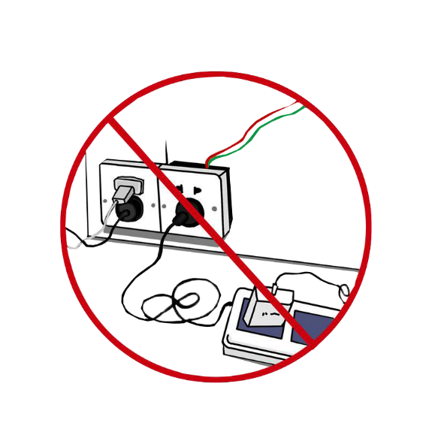
安全用电常识补充
4、使用的电气设备，其外壳按有关安全规程，必须进行防护性接地或接零。对于接地或接零的设施要经常进行检查。需要移动某些非固定安装的电气设备必须先切断电源再移动,同时导线要收拾好，不得在地面上拖来拖去，以免磨损 ;
5、珍惜电力资源，养成安全用电和节约用电的良好习惯，当要长时间离开或不使用时，要在确保切断电源（特别是电热器具）的情况下才能离开 ;
6、要熟悉自己生产现场或宿舍主空气断路器（俗称总闸）的位置（如施工现场、车间、办公室、宿舍等），一旦发生火灾、触电或其它电气事故时，应第一时间切断电源，避免造成更大的财产损失和人身伤亡事故 ;

Slide 30

安全用电常识补充
1
7、要按操作规程正确地操作电器设备：开启电器设备要先开总开关、后开分开关，先开传动部分的开关、后开进料部分的开关；关闭电器设备要先关闭分开关、后关闭总开关，先停止进料后停止传动 ;
2
8、带有机械传动的电器、电气设备、必须装护盖、防护罩或防护栅栏进行保护才能使用，不能将手或身体其他部位伸入运行中的设备机械传动位置，对设备进行清洁时，须确保在切断电源、机械停止工作，并确保安全的情况下才能进行，防止发生人身伤亡事故 ;
3
9、厂房内的电线不能乱拉乱接，禁止使用多接口和残旧的电线，以防触电 ;

Slide 31
感谢观看

